Slide 1
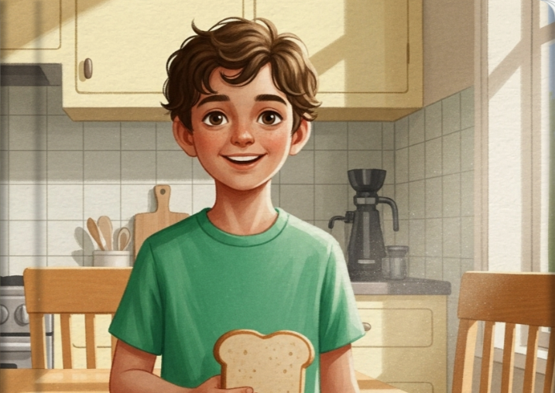
¡Me encanta la comida!
This story was created using Google Gemini Storybook, an AI generator https://gemini.google/overview/storybook/ © Light Bulb Languages 2025 CS https://www.lightbulblanguages.co.uk

Slide 2
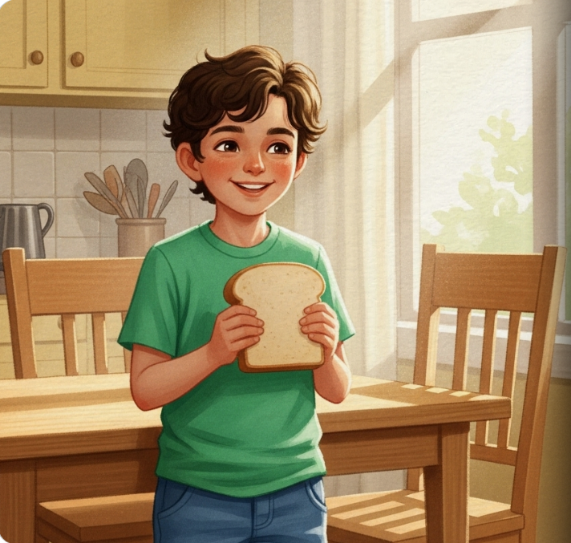
Hola, me llamo Omar.
Me gusta el pan.

Slide 3
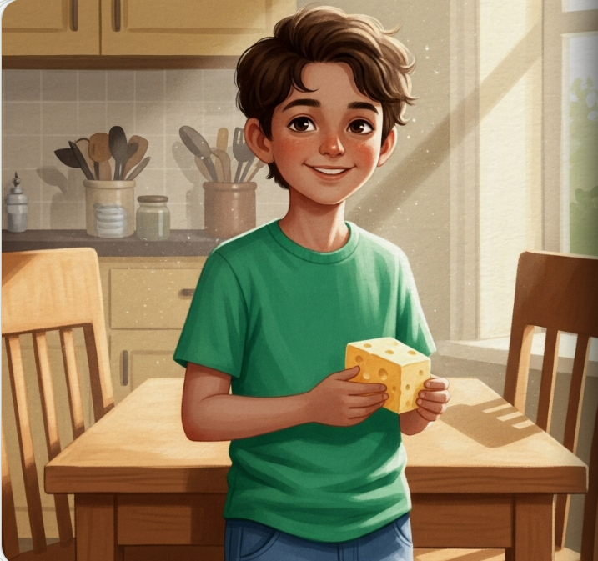
Me gusta el queso.

Slide 4
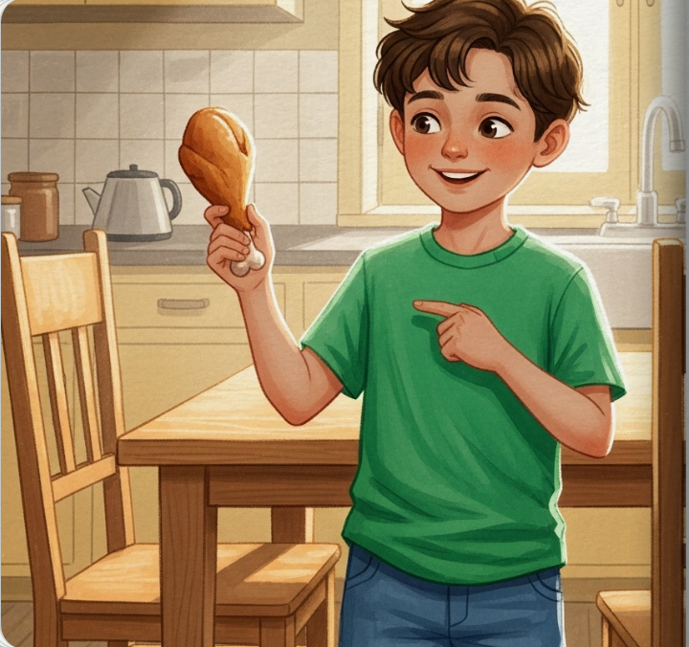
Me gusta el pollo.

Slide 5
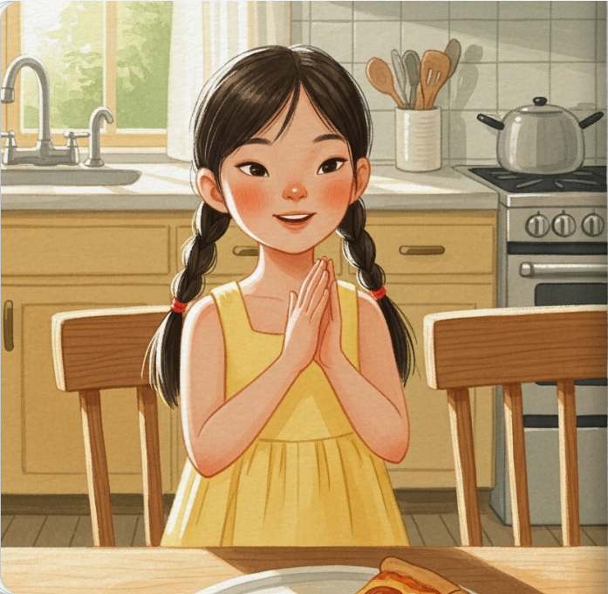
Me llamo Paula.
Me encanta la pizza.

Slide 6
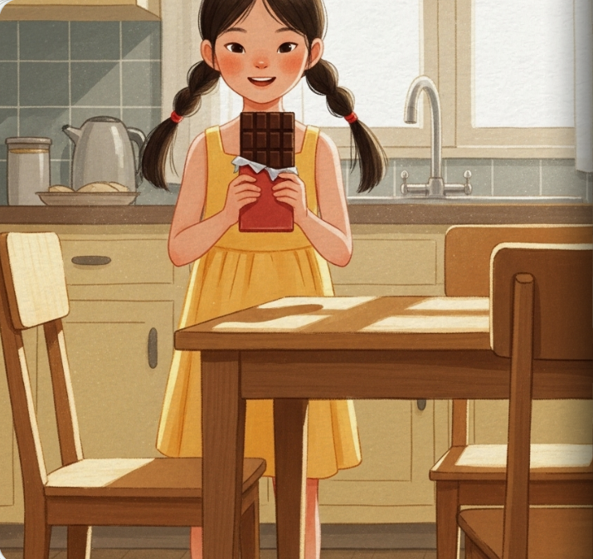
Me encanta el chocolate.

Slide 7
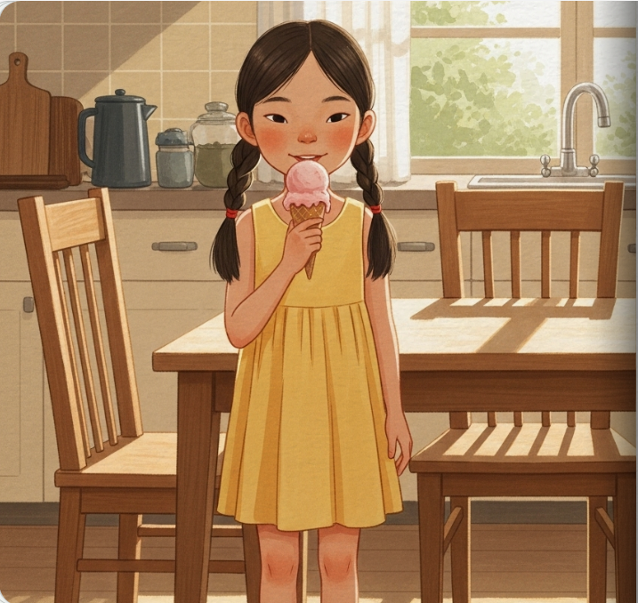
Me encanta el helado.

Slide 8
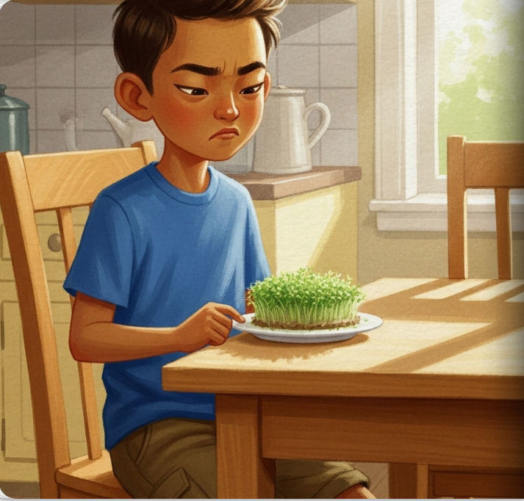
Me llamo Qasim.
No me gusta el berro.

Slide 9
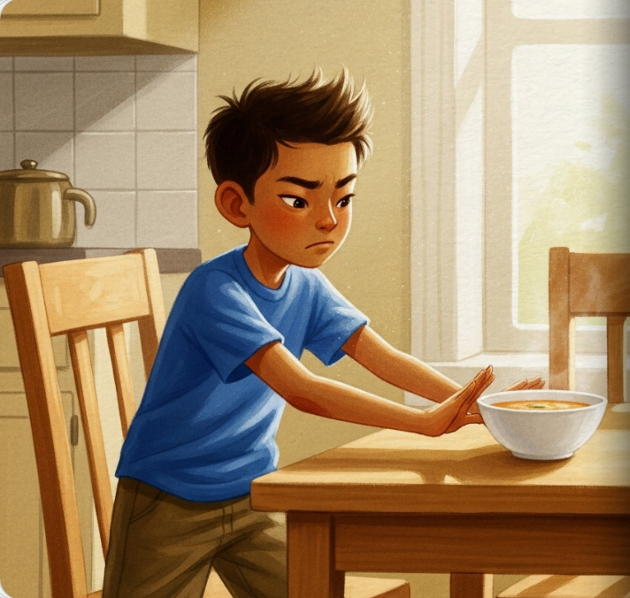
No me gusta la sopa.

Slide 10
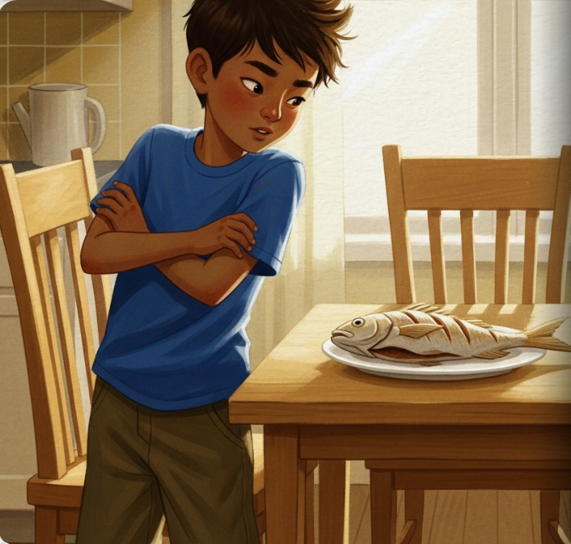
Odio el pescado.

Slide 11
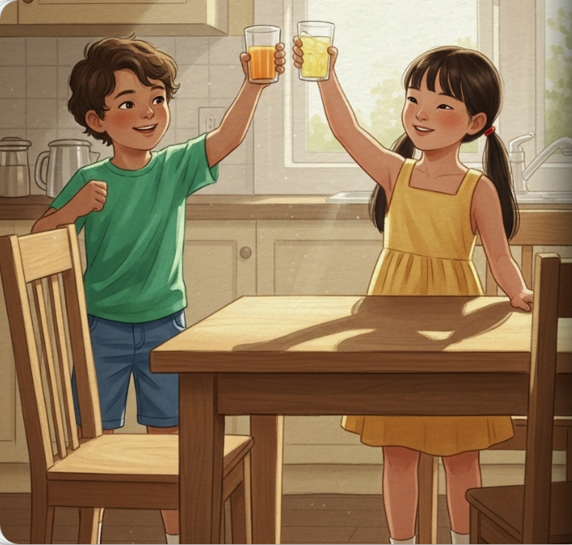
¡Me encanta el zumo!
¡Me encanta la limonada!

